Slide 1

EL SECRETO DEL CRECIMIENTO

Slide 2
EL SECRETO DEL CRECIMIENTO
El cambio de corazón por el cual llegamos a ser hijos de Dios, en la Biblia se lo llama nacimiento.
También se lo compara a la germinación de la buena semilla sembrada por el agricultor.
De igual modo los recién convertidos a Cristo son como "niños recién nacidos," para "crecer" a la estatura de hombres y mujeres en Cristo Jesús. Como la buena semilla sembrada en el campo, deben crecer y dar fruto. (I Pedro 2:2; Efesios 4:15).
El profeta Isaías dice: "Serán llamados árboles de justicia; plantío de Jehová; para gloria suya." (Isaías 61:3).

Slide 3
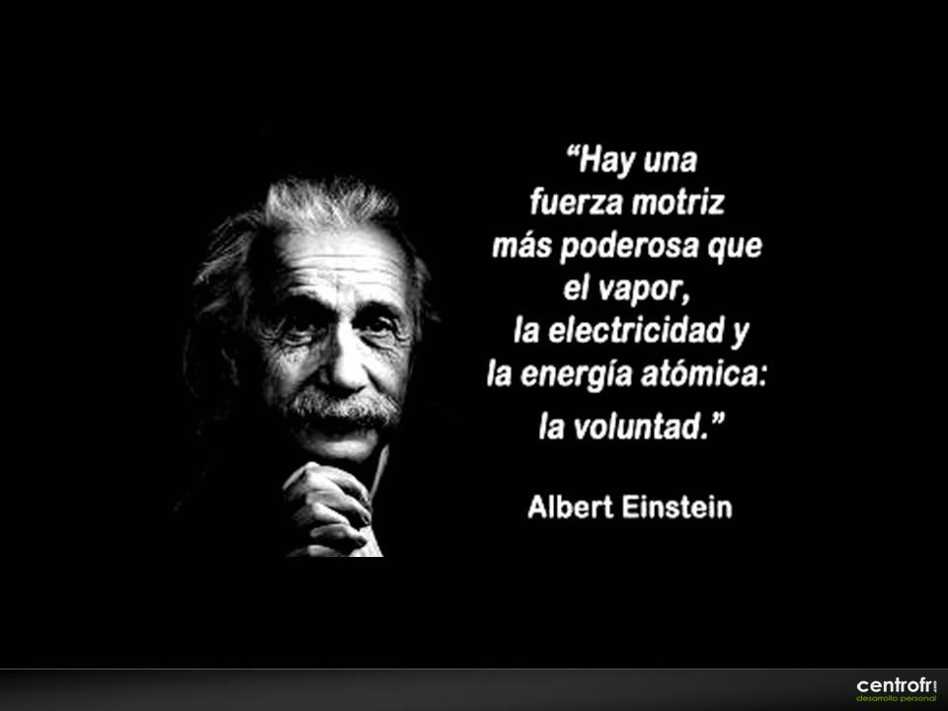

Slide 4

Así las ilustraciones sacadas de la naturaleza nos ayudan a comprender las misteriosas verdades de la vida espiritual.
  Toda la sabiduría y pericia del hombre no pueden producir vida en el más pequeño objeto de la naturaleza. Las plantas y los animales pueden vivir solamente por medio de la vida que Dios mismo les ha dado.
Igualmente sólo por medio de la vida de Dios se engendra la vida espiritual en el corazón de los hombres. A menos que el hombre "no naciere de nuevo" (Juan 3:3), no puede participar de la vida que Cristo vino a dar.

Slide 5

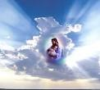


El milagro del nuevo nacimiento
Déjate encontrar por cristo, permite que Él te vista con su manto de justicia y comienza a caminar por la senda de obediencia.

Slide 6

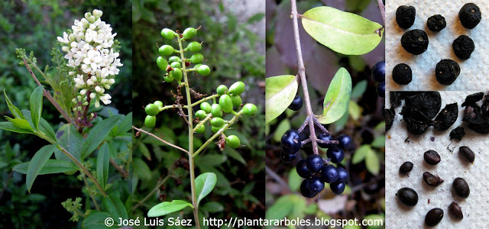
Y como sucede con la vida, así también lo es con el crecimiento. Dios es el que hace crecer el capullo y a la flor dar fruto. Por su poder la semilla se desarrolla, "primero hierba, luego espiga, después grano lleno en la espiga." (Marcos 4:28, VER JAUAN 15:1).
Y el profeta Oseas dice de Israel: "florecerá como lirio." "Serán vivificados como trigo, y florecerán como la vid." (Oseas 14:5, 7). Y Jesús nos dice: "¡Considerad los lirios, cómo crecen!" (Lucas 12:27). Las plantas y las flores crecen, no por su propio cuidado, o esfuerzo, sino porque reciben lo que Dios ha provisto para su existencia.

Slide 7

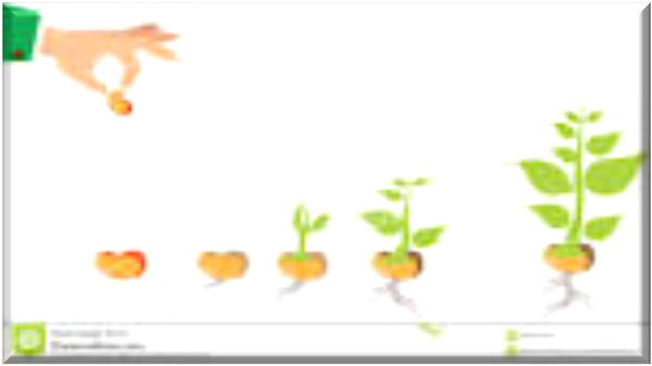
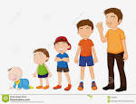
El niño no puede añadir a su estatura con la ansiedad o con el poder propio. Ni podréis vosotros por la ansiedad o el esfuerzo asegurar el crecimiento espiritual.
La planta y el niño crecen porque reciben del ambiente lo que necesitan para su desarrollo: aire, sol y alimento.

Slide 8


Lo que estos dones de la naturaleza son para los animales y las plantas, es Cristo para los que confían en él.
El es su "luz perpetua", "sol y escudo," y "descenderá como la lluvia sobre la hierba cortada."
(Oseas 14:5; Salmos 72:6).
El es el agua viva, "el pan de Dios…que descendió del cielo y da vida al mundo."
(Juan 6:33).
luz perpetua
lluvia permanente
el pan de Dios…que descendió del cielo y da vida al mundo

Slide 9
En el incomparable don de su Hijo, Dios circundó al mundo con una atmósfera de gracia tan real como el aire que circula alrededor del globo. Todos los que quisieren respirar de esta atmósfera que da vida, vivirán y crecerán a la estatura de hombres y mujeres en Cristo Jesús.
Como la flor se torna hacia el sol, para que sus brillantes rayos le ayuden a perfeccionar su belleza y simetría, así debemos volvernos hacia el Sol de Justicia, para que la luz del cielo brille sobre nosotros, a fin de que nuestro carácter se desarrolle a la semejanza de Cristo.
Cristo es:
Es sol de justicia.
La luz perpetua.
La lluvia permanente.
El pan de vida.

Slide 10
Jesús enseña lo mismo cuando dice: "Permaneced en mí y yo en vosotros. Como el pámpano no puede llevar fruto por sí mismo, si no permanece en la vid, así tampoco vosotros si no permanecéis en mí … Porque separados de mí nada podéis hacer." (Juan 15:4,5).
Así vosotros dependéis tanto de Cristo para vivir una vida santa, como la rama depende del tronco para crecer y dar fruto. Sin él no tenéis vida. No tenéis poder para resistir la tentación o para crecer en gracia y santidad. Permaneciendo en él podéis prosperar. Recibiendo vuestra vida de él no os marchitaréis ni quedaréis sin frutos. Seréis como el árbol plantado junto a arroyos de aguas.

Slide 11
Muchos tienen la idea que deben realizar parte del trabajo solos. Han confiado en Cristo para el perdón de sus pecados, pero ahora tratan de vivir una vida recta por sus propios esfuerzos. Tales esfuerzos se desvanecerán. Jesús dice: "Sin mí nada podéis hacer."
Nuestro crecimiento en la gracia, nuestro gozo, nuestra utilidad, dependen de nuestra unión con Cristo. Creceremos en la gracia permaneciendo en él, en comunión con él cada día y a cada hora. El no es sólo el autor sino también el consumador de nuestra fe.
Cristo es el principio, el fin el todo; él debe permanecer con nosotros no sólo al principio y al fin de nuestra vida, sino en cada paso de nuestra senda. David dice: "A Jehová he puesto siempre delante de mí; porque está a mi diestra, no seré conmovido." (Salmos 16:8).

Slide 12
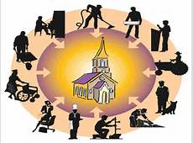
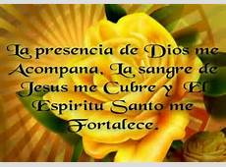
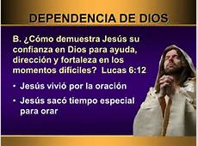
«para que todos sean uno; como tú, oh Padre, en mí, y yo en ti, que también ellos sean uno en nosotros; para que el mundo crea que tú me enviaste». Juan 17:21.
Así como Jesús permanecía con la vista puesta en su Padre, nosotros debemos permanecer, «puestos los ojos en Jesús, el autor y consumador de la fe, el cual por el gozo puesto delante de él sufrió la cruz, menospreciando el oprobio, y se sentó a la diestra del trono de Dios». Heb.12.2.

Slide 13
Preguntáis ¿cómo puedo morar en Cristo? De la misma forma que le recibisteis al principio. "Por tanto, de la manera que habéis recibido al Señor Jesucristo, andad en él." "El justo vivirá por la fe." (Colosenses 2:6; Hebreos 10:38).
Os habéis entregado a Dios para ser enteramente de él, para servirle y obedecerle, y habéis aceptado a Cristo como vuestro Salvador. No podéis expiar vuestros pecados o cambiar vuestro corazón; pero entregándoos a Dios creísteis que por los méritos de Cristo él hizo todo esto por vosotros. Por la fe pertenecéis a Cristo y por la fe debéis crecer en él, dando y tomando.
Debéis entregarle todo: vuestro corazón, vuestra voluntad, vuestro servicio, entregaos vosotros mismos a él para obedecer todos sus requerimientos; y debéis tomar todo: a Cristo, la plenitud de todas las bendiciones, para que habite en vuestro corazón, para que sea vuestra fortaleza, vuestra justicia, vuestra eterna ayuda, a fin de que os de poder para obedecerle.

Slide 14
Conságrate a Dios todas las mañanas, haz de esto tu primer trabajo. Sea tu oración: "Tómame ¡oh Señor! Como enteramente tuyo. Pongo todos mis planes a tus pies. Úsame hoy en tu servicio. Mora en mí y que toda mi obra sea hecha en ti."
Este es un asunto diario. Cada mañana conságrate a Dios por ese día. Somete todos tus planes a él para que sean ejecutados o abandonados según lo indique su providencia. Así día a día sea puesta tu vida en las manos de Dios y será semejante a la de Cristo.

Slide 15
La vida en Cristo es una vida de reposo. No habrá éxtasis (lucidez intensa) de sentimientos pero habrá una confianza continua y apacible. Vuestra esperanza no está en vosotros mismos sino en Cristo. Vuestra debilidad se une a su fuerza, vuestra ignorancia, a su sabiduría, vuestra fragilidad, a su eterno poder.
Así no necesitáis miraros a vosotros mismos, ni depender de vosotros mismos, sino mirad a Cristo. Pensad en su amor, en su belleza y en la perfección de su carácter. Cristo en su humillación, Cristo en su pureza y santidad, Cristo en su incomparable amor; esto debe contemplar el alma. Amándole, imitándole, dependiendo enteramente de él, podremos ser transformados a su semejanza.

Slide 16
Jesús dice: "Permaneced en mí." Estas palabras encierran la idea de reposo, estabilidad y confianza. Otra ves el invita: "Venid a mí… y hallaréis descanso." (Mateo 1:28,29).
Las palabras del salmista expresan el mismo pensamiento: "Guarda silencio ante Jehová y espera en él," e Isaías nos asegura diciendo: "en quietud y en confianza será vuestra fortaleza." (Salmos 37:7; Isaías 30:15).
Este descanso no se encuentra en la ociosidad porque en la invitación del Salvador la promesa de descanso está unida al llamado a trabajar: "Llevad mi yugo sobre vosotros, … y hallaréis descanso." (Mato 11:29). El corazón que descansa más plenamente en Cristo será más ferviente y activo en su trabajo para él.

Slide 17
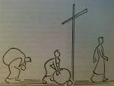

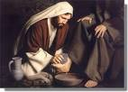

Ir a Cristo implica descansar de la carga de pecado, caminar con Dios, implica entregarse del todo al servicio de los demás
Adorar a Dios cambia las cargas en bendiciones, y transforma el carácter.
Y a la ves, poco a poco nos hace aptos para el reino de los cielos.

Slide 18
Cuando el hombre dedica muchos pensamientos a sí mismo se aleja de Cristo, la fuente de vida y poder. Por esto el esfuerzo constante de Satanás es de mantener nuestra atención apartada del Salvador para evitar así la unión y comunión del alma con Cristo.
Los placeres del mundo, las perplejidades y tristezas, las faltas ajenas o vuestras propias faltas e imperfecciones; a todas estas cosas, o a alguna de ellas en particular, tratará de desviar la mente. No seáis engañados con su estratagema.
A muchos que son realmente concienzudos y que desean vivir para Dios, a menudo les hace recordar sus propias faltas y debilidades para que, separándolos así de Cristo él pueda obtener la victoria. No debemos hacer del yo el centro de todos nuestros pensamientos, ni vivir con la ansiedad y temor si seremos salvos. Todo esto aparta al alma de la Fuente de nuestra fortaleza.

Slide 19
Encomendad vuestra alma al cuidado de Dios y confiad en él. Hablad de Jesús y pensad en él. Enterrad vuestro yo en Jesús. Alejad toda duda; disipad vuestros temores. Decid con el apóstol Pablo: "I ya no vivo yo, mas vive Cristo en mí; y lo que ahora vivo en la carne, lo vivo en la fe del Hijo de Dios, el cual me amó y se entregó a sí mismo por mí." (Gálatas 2:20).
Reposad en Dios. El es capaz de guardar lo que le habéis encomendado. Si os ponéis en su manos, él os hará vencedores por medio de Aquel que os ha amado. Cuando Cristo participó de la naturaleza humana se unió a la humanidad con un lazo de amor que ningún poder podrá romper jamás, salvo la elección del hombre mismo.
Satanás presentará constantemente tentaciones para inducirnos a romper este lazo y así separarnos de Cristo. Sobre esto necesitamos velar, luchar y orar para que nada nos tiente a elegir otro señor, porque estamos siempre libres de hacerlo.

Slide 20

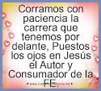
Mantengamos nuestros ojos fijos en Cristo y él nos guardará. Sólo mirando a Jesús seremos salvos. Nada nos arrebatará de sus manos.
Contemplándole constantemente "somos transformados de gloria en gloria en la misma imagen, como por el Espíritu del Señor." (2 Corintios 3:18).

Slide 21

Así fue como los primeros discípulos llegaron a ser semejantes a su querido Salvador. Cuando esos discípulos oyeron las palabras de Jesús. Sintieron la necesidad de ser semejantes a él. Lo buscaron, lo encontraron ;y lo siguieron.
Estuvieron con él como alumnos con su maestro, recibiendo diariamente de sus labios las lecciones de la verdad santa. Lo miraban como los siervos a su señor para aprender sus deberes. Aquellos discípulos eran hombres sujetos "a pasiones semejantes a las nuestras." (Santiago 5:17).
Ellos tuvieron que pelear la misma batalla con el pecado y necesitaron la misma gracia para vivir una vida santa.

Slide 22
Aun Juan, el discípulo amado, el que llegó a reflejar màs plenamente el caràcter de su Salvador, no poseìa por naturaleza esa belleza de caràcter. No era solo dogmático y ambicioso de honores, sino también impetuoso y se resentía bajo las injurias. Pero cuando el carácter del Divino Maestro se manifestó a él vio sus defectos y se humilló.
La fortaleza y la paciencia, el poder y la ternura, la majestad y la mansedumbre que contemplaba en la vida diaria del Hijo de Dios, llenaron su alma de admiración y amor. Día a día su corazón era atraído hacia Cristo hasta que se olvidó de sí mismo por amor a su Maestro.

Slide 23

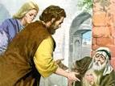
Su temperamento ligero y ambicioso fue cediendo al poder transformador de Cristo. La influencia regeneradora del Espíritu Santo renovó su corazón. El poder del amor de Cristo transformó su carácter.
Al recibir el poder dijo:
De lo que tengo te doy
Este es el resultado seguro de la unión con Jesús. Cuando Cristo mora en el corazón se transforma el ser entero. El espíritu de Cristo y su amor ablandan el corazón, subyugan el alma, y levantan los pensamientos y deseos hacia Dios y el cielo.

Slide 24
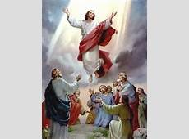
Cuando Cristo ascendió al cielo, la sensación de su presencia permaneció aún con sus discípulos. Era una presencia personal llena de luz y amor. Jesús, el Salvador, que había caminado, hablado, y orado con ellos, el que había alentado y confortado sus corazones, fue arrebatado al cielo mientras el mensaje de paz estaba todavía en sus labios y los acentos de su voz llegaban hasta ellos:
" Y yo estoy con vosotros todos los días, hasta el fin del mundo". (Mateo 28:20) y una nube de ángeles lo recibió.

Slide 25
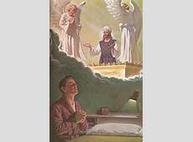
Había ascendido al cielo en forma humana. Sabían que estaba delante del trono de Dios como su Amigo y Salvador, que sus simpatías no habían cambiado y que todavía se identificaba con la humanidad doliente.
El presentaba delante de Dios los méritos de su preciosa sango, mostrando sus pies y manos heridos como memoria del precio que había pagado por sus redimidos.
Sabían que él había ascendido al cielo para prepararles un lugar y que regresaría para llevarlos consigo.

Slide 26
Al congregarse después de la ascensión, anhelaban presentar sus peticiones al Padre en el nombre de Jesús. Con reverente temor se postraron para orar repitiendo la promesa: "Todo cuanto pidiereis al Padre en mi nombre, os lo daré. Hasta ahora nada habéis pedido en mi nombre; pedid, y recibiréis, para que vuestro gozo sea cumplido." (Juan 16:23,24).
Ellos extendieron más y más la mano de la fe con el poderoso argumento: "Cristo es el que murió; más aun, el que también resucitó, el que además está a la diestra de Dios, el que también intercede por nosotros." (Romanos 8:34).

Slide 27
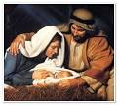


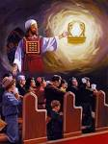
Tu salvación y la mía tubo un gran costo: La humillación del Hijo de Dios
La primera parte de la misión está cumplida

Slide 28

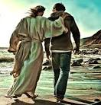
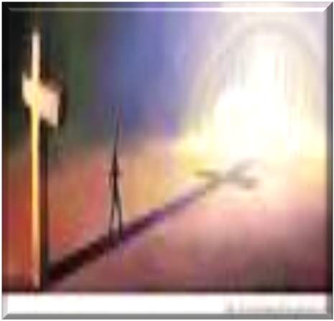
A segunda parte es tuya
El Espíritu Santo te capacitará
Nadie la puede hacer por ti, esa es personal. Si no lo haces te perderás.

Slide 29

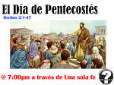
Y en el día de Pentecostés vino a ellos la presencia del Consolador, del cual Cristo había dicho: "estará en vosotros." Además había dicho: "Os conviene que yo me vaya; porque si no me fuere, el Consolador no vendría a vosotros; mas si me fuere, os lo enviaré." (Juan 14:17; 16:7).
Por lo tanto, por medio de su Espíritu Cristo mora continuamente en el corazón de sus hijos. Su unión con él era mayor que cuando estaba personalmente con ellos.
La luz, el amor y el poder de la presencia de Cristo resplandecían en ellos, de tal modo que los hombres mirándolos "se maravillaban; y les reconocían que habían estado con Jesús". (Hechos 4:13).

Slide 30
Todo lo que Cristo fue para sus primeros discípulos, desea serlo para sus hijos hoy; porque en su última oración con su pequeño grupo de discípulos que reunió a su alrededor, dijo: "No ruego solamente por éstos sino también por los que han de creer en mí por la palabra de Ellos." (Juan 17:20).
Jesús oro por nosotros y pidió que fuésemos uno con él, así como él es uno con el Padre. ¡Qué unión maravillosa es ésta! El Salvador había dicho de sí mismo: "No puede el Hijo hacer nada por sí mismo," "el Padre que mora en mí, él hace las obras." (Juan 5:19, 14:10).
Si Cristo mora en nuestro corazón, hará en nosotros "el querer como el hacer, por su buena voluntad." (Filipenses 2:13). Trabajaremos como el trabajó; manifestaremos el mismo espíritu, para que amándole y permaneciendo en él "crezcamos en todo en aquel que es la cabeza, esto es, Cristo." (Efesios 4:15).

Slide 31
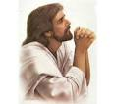

Recuerda: Cristo oró por ti, y por mi, antes que naciéramos
Por tanto, nuestras oraciones no son más que una respuesta sus oraciones.

Slide 32
Este tema:
EL SECRETO DEL CRECIMIENTO
Fue extraído del Camino a Cristo
Capitulo 8.

